Slide 1
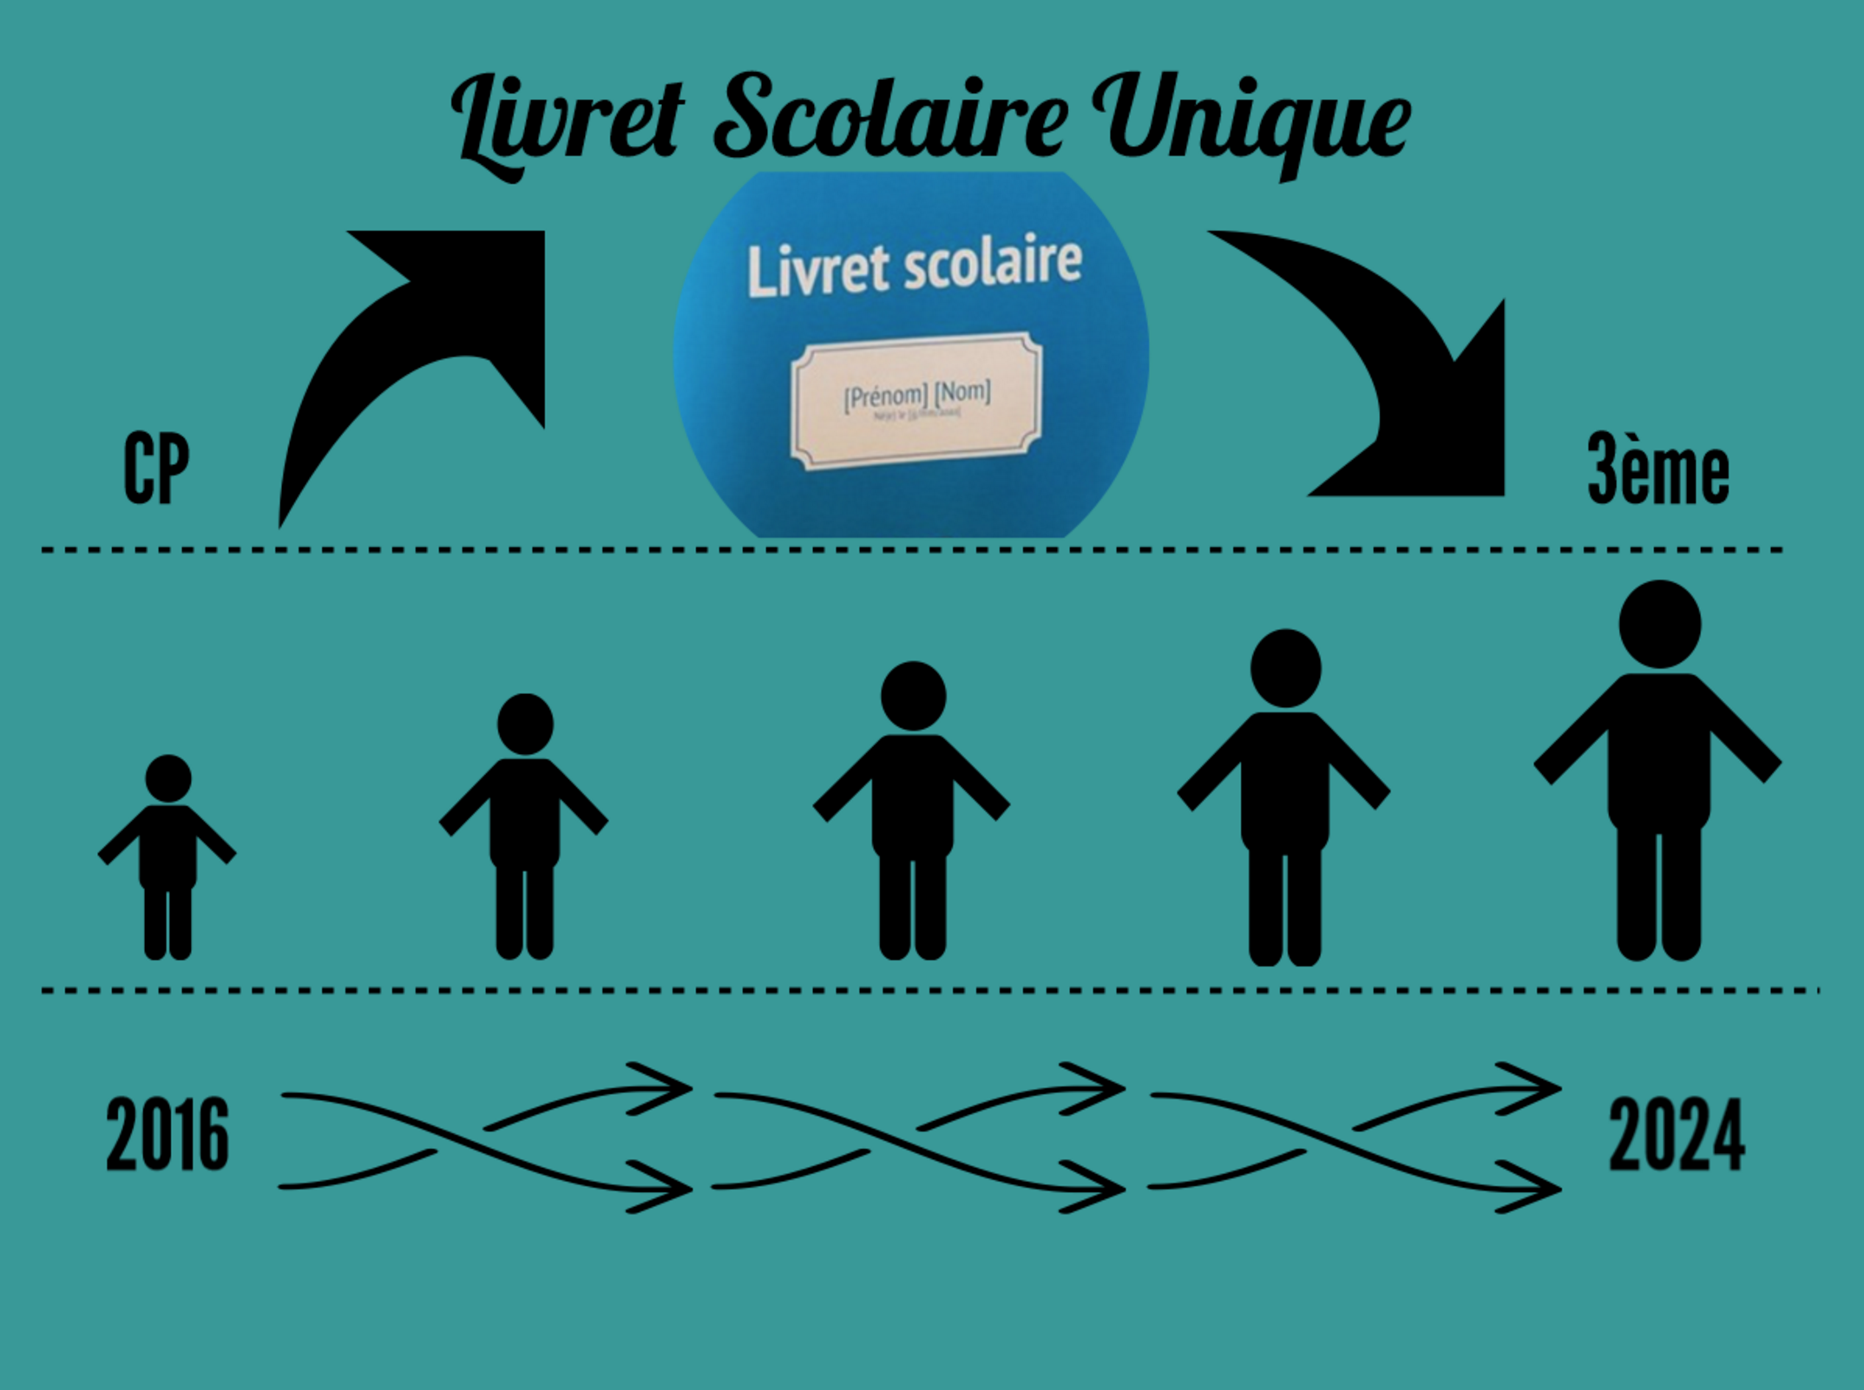

Slide 2
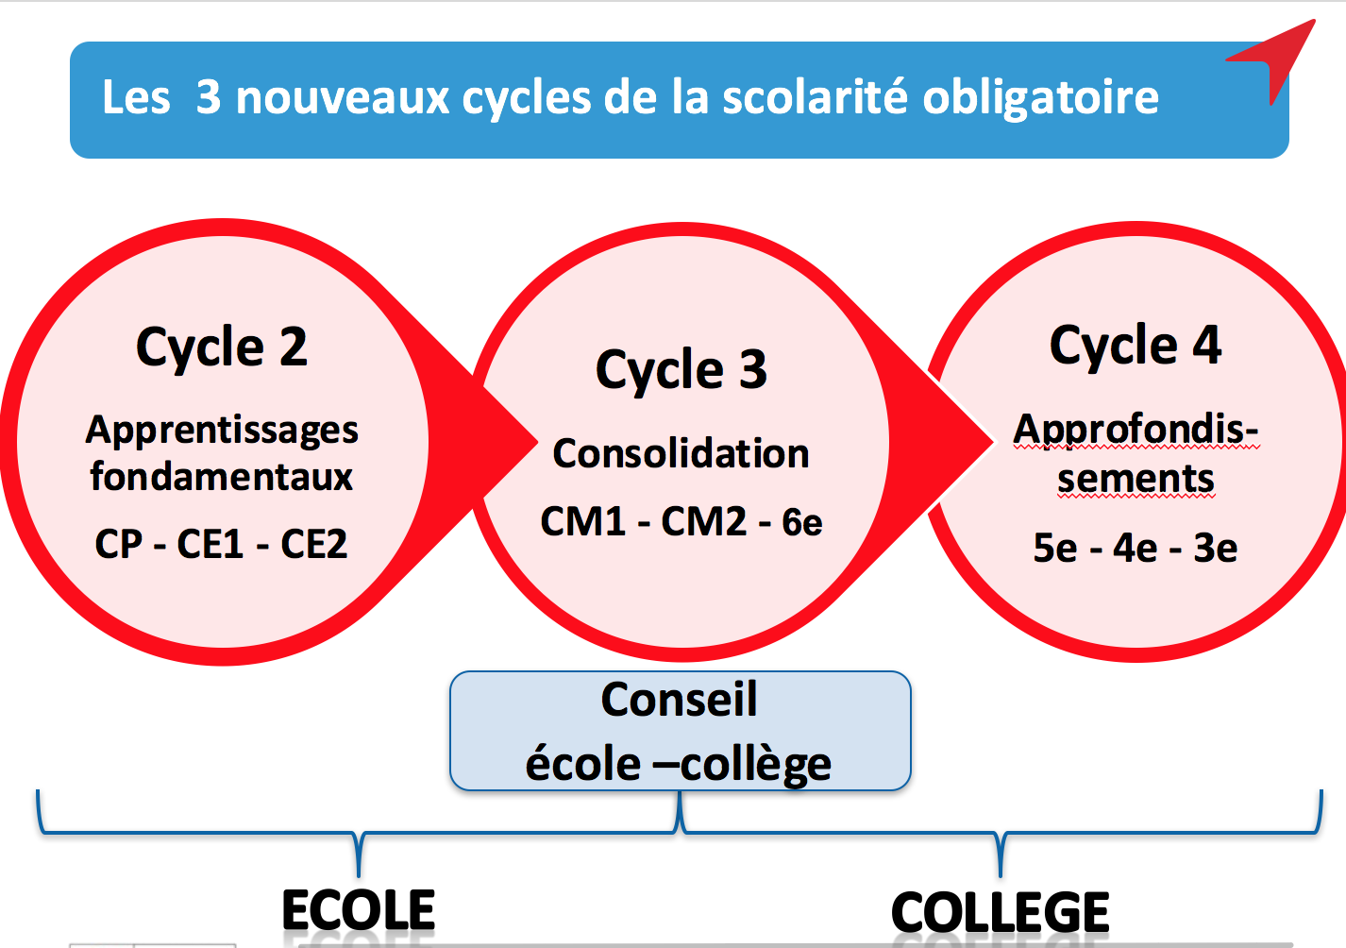
Livret scolaire unique
Ecole :
Collège de secteur :
Présentation aux parents d’élèves

Slide 3
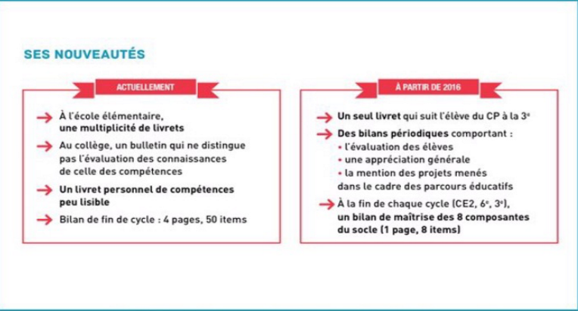
Le livret scolaire unique
Dès cette présente rentrée scolaire, un “livret scolaire unique” rassemblera l’ensemble des éléments scolaires qui concernent votre enfant.
C’est un support de communication particulièrement important entre l’école et les familles.

Slide 4
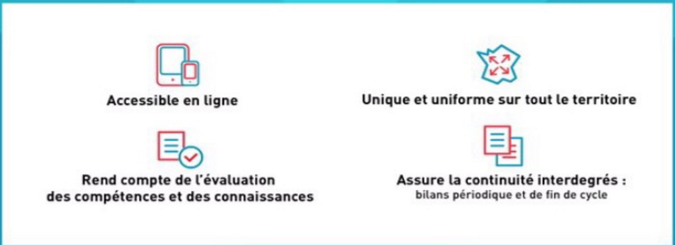
Ce livret scolaire est appelé “livret scolaire unique” car il s’agit d’un seul document qui couvre la scolarité obligatoire de l’école élémentaire et du collège (du CP à la 3ème). Il suivra votre enfant même s’il change d’école. Ainsi, l’équipe pédagogique qui l’accueillera pourra l’accompagner au mieux. Prochainement, vous pourrez y accéder en ligne.

Slide 5
Livret scolaire unique
(1er degré) L’enseignant de votre enfant vous remettra, plusieurs fois dans l’année, le bilan des acquis scolaires. Ainsi, vous saurez où il se situe par rapport à ce qui est attendu dans ses apprentissages scolaires.

Slide 6
Livret scolaire unique
Ce livret se veut simple et accessible.
N’hésitez pas à venir rencontrer l’enseignant /le professeur principal, de votre enfant si vous avez besoin d’explications ou si vous souhaitez des conseils.
Le directeur, la directrice
(La présentation aux parents peut également être faite en commun lors d’une réunion ou le courrier peut être co-signé...)

